Slide 1
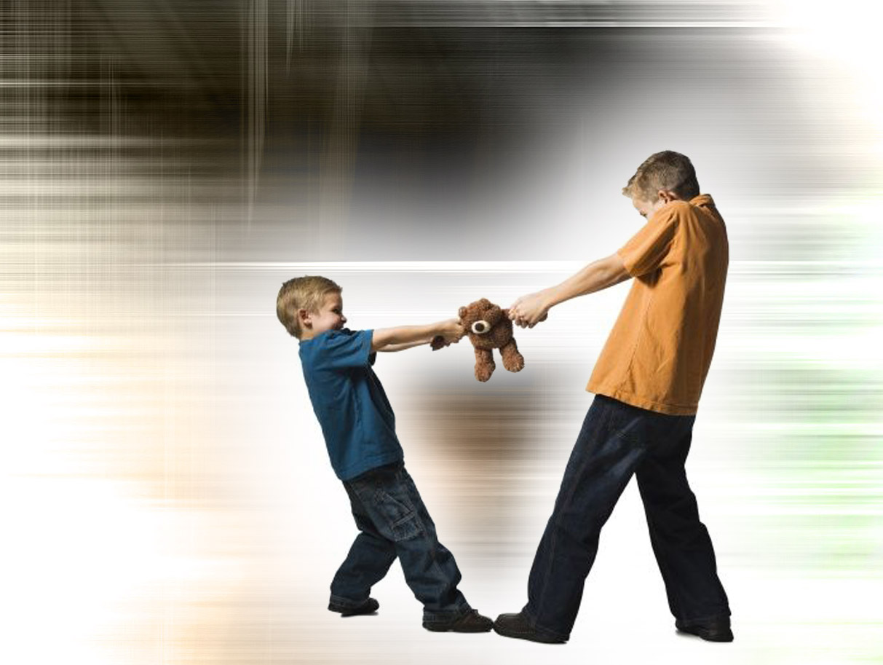
Деструктивные
конфликты

Slide 2

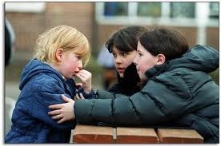
Задумал стать тигром —
готовься ко встрече
с тигриными
проблемами.
(Пословица)
Notes:
Для учителя: рассмотреть все стадии развития конфликта на примере конкретной конфликтной ситуации, которая была разрешена конструктивно. Деструктивные конфликты пока лучше не рассматривать, чтобы не вызвать эскалацию конфликта.

Slide 3

Деструктивные конфликты
Тиран
Жертва
Спаситель
Notes:
"Тиран" действует, используя набор средств, которые являются авторитарными и неэтическими в процессе общения: агрессивный тон, давление от психологически-морального до физического и угрозы.
"Жертва« проявляется в беспомощности, молчаливой агрессии, уязвимости и стремлении выйти из конфликта без борьбы.
Если "Тиран" впоследствии иногда ощущает чувство вины, то "Жертва" - только обиду. Эти чувства относятся к разряду неудовлетворительных. Психологические роли могут переходить от одного партнера к другому в зависимости от того, кто управляет общением.
"Спаситель" выступает в роли третьего, авторитетного для двоих конфликтующих лица, который помогает разобраться в конфликте. В этой роли может выступать конфликтолог.

Slide 4

Отрицательная тактика поведения
ВЫИГРЫШ ► ПРОИГРЫШ
БОРЬБА►ПОБЕГ
Notes:
В "борьбе" партнёр обычно прерывает соперника, доказывает только свою точку зрения, отстаивает свою правоту, оскорбляет и угрожает.
"Побег" осуществляется в целях избежания конфликта. Характерные проявления: молчаливость, жалобы, нарекания, иногда самобичевание и даже потеря интереса что-либо доказывать: позиция "А мне все равно".
Подавление чувств соперника - "жертвы" вызывает ответную негативную эмоциональную реакцию и выражается в конкретных образах, которые часто являются не причиной конфликтов, а только их следствием. Зафиксированная скрытая обида может перерасти во внутренний конфликт или в открытую месть.

Slide 5

"Тиран-борец" часто злоупотребляет властью и манипулирует поведением партнёра. Чтобы добиться результата вопреки желаниям и интересам соперника, он использует специальные технологии, учитывающие слабости и уязвимые места партнёра.
Тиран

Slide 6

Подавление чувств соперника - "жертвы" вызывает ответную негативную эмоциональную реакцию, которая часто является не причиной конфликтов, а только их следствием. Зафиксированная скрытая обида может перерасти во внутренний конфликт или в открытую месть.
Жертва

Slide 7

"Спаситель-посредник" помогает решить конфликт, учитывая различные точки зрения партнёров.
Спаситель
Notes:
При такой расстановке ролевых позиций один из партнёров становится хозяином положения. Он может контролировать и регулировать действия с нейтральной психологической установкой: "Партнёр мне ни друг, ни враг, а учитель". Роли меняются в зависимости от процесса конфликта.
"Спаситель-посредник" помогает решить конфликт, учитывая различные точки зрения партнёров.

Slide 8

Рекомендации посреднику
Быть независимым и нейтральным человеком;
не решать проблему самостоятельно, а помогать решить её конфликтующим.
Notes:
Не давать советы и не решать проблемы, а создать условия для принятия конфликтующими самостоятельного решения.
Посреднику желательно попросить конфликтующих внимательно слушать и не перебивать друг друга. Для этого они договариваются о том, что прежде чем начать разговор после партнёра, необходимо повторить последнюю его фразу. Это условие является обязательным. Оно заставляет слушать, а значит и слышать мнение партнёра.
Затем каждый конфликтующий рассказывает о конфликте. Посредник в паузах обязательно уточняет: «Правильно ли я вас понял, что...»; «Пожалуйста, объясните..."; «Когда вас обвиняют, как вы себя чувствуете?"; «В чём, по-вашему, причина конфликта, сформулируйте её»; «Какие факты могут подтвердить ваше мнение?».
Посредник может прояснять смысловое содержание и эмоциональное отношение к проблеме каждого партнёра:
Что вы думаете?
Что вы чувствуете?
Чем вы обеспокоены?
Что, по-вашему, необходимо сделать, чтобы решить проблему?
Что партнёру необходимо сделать, чтобы вы лучше его понимали и доверяли?
Готовы ли вы принять позицию партнёра?
Необходимо не изменить свою точку зрения, а посмотреть на проблему с позиции партнёра.
Вы можете решить дело, не обвиняя личность?
И в завершение посредник выражает удовлетворение общением типа: «Меня радует, что вы оба озабочены делом, но у вас были разные подходы к его решению. Вы решили дело только тогда, когда обсудили проблему непредвзято, без обвинений и обид. Это та цель, которая оправдывает метод решения проблемы и дела. Решение дела улучшит ваши взаимоотношения. Я рад, что это произошло, и вы сами пришли к консенсусу».

Slide 9

Рекомендации посреднику
Попросить конфликтующих внимательно слушать и не перебивать друг друга;
перед репликой необходимо повторить последнюю фразу партнёра.
Notes:
Посреднику желательно попросить конфликтующих внимательно слушать и не перебивать друг друга. Для этого они договариваются о том, что прежде чем начать разговор после партнёра, необходимо повторить последнюю его фразу. Это условие является обязательным. Оно заставляет слушать, а значит и слышать мнение партнёра.
Затем каждый конфликтующий рассказывает о конфликте. Посредник в паузах обязательно уточняет: «Правильно ли я вас понял, что...»; «Пожалуйста, объясните...»; «Когда вас обвиняют, как вы себя чувствуете?»; «В чём, по-вашему, причина конфликта, сформулируйте её»; «Какие факты могут подтвердить ваше мнение?».

Slide 10

Рекомендации посреднику
Посредник проясняет смысловое содержание и эмоциональное отношение к проблеме каждого партнёра.
Что вы думаете?
Что вы чувствуете?
Чем вы обеспокоены?
Что, по-вашему, необходимо сделать, чтобы решить проблему?
Что партнёру необходимо сделать, чтобы вы лучше его понимали и доверяли?
Готовы ли вы принять позицию партнёра?
Notes:
Необходимо не изменить свою точку зрения, а посмотреть на проблему с позиции партнёра.
Вы можете решить дело, не обвиняя личность?
И в завершение посредник выражает удовлетворение общением типа: «Меня радует, что вы оба озабочены делом, но у вас были разные подходы к его решению. Вы решили дело только тогда, когда обсудили проблему непредвзято, без обвинений и обид. Это та цель, которая оправдывает метод решения проблемы и дела. Решение дела улучшит ваши взаимоотношения. Я рад, что это произошло, и вы сами пришли к консенсусу».

Slide 11

Рекомендации посреднику
Посредник выражает удовлетворение общением:
«Решение дела улучшит ваши взаимоотношения. Я рад, что это произошло, и вы сами пришли к консенсусу».
Notes:
И в завершение посредник выражает удовлетворение общением типа: «Меня радует, что вы оба озабочены делом, но у вас были разные подходы к его решению. Вы решили дело только тогда, когда обсудили проблему непредвзято, без обвинений и обид. Это та цель, которая оправдывает метод решения проблемы и дела».

Slide 12

Спасибо
за внимание!
Старший преподаватель
ГУО «Минский областной
институт развития образования»,
педагог-психолог высшей категории
Соколова Ирина Ивановна

